Slide 1
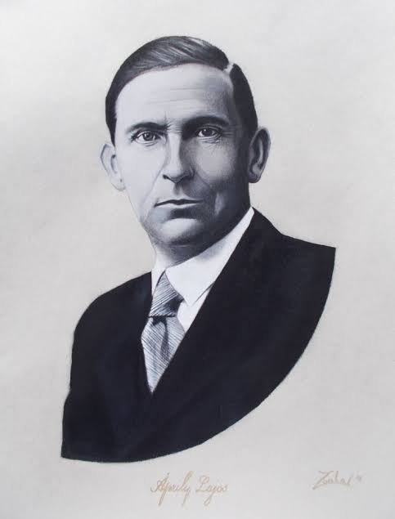
Áprily Lajos költészete
Áprily Lajos (1887-1967) Brassóban született, 1899-ben a kolozsvári Református Kollégium diákja lett, a kolozsvári egyetem magyar–német szakán diplomázott. 1909-től Nagyenyeden tanított, ahonnan 1923-ban Dijonba ment, francia nyelvtanári diplomát szerzett. Enyeden kötött házasságot Schéfer Idával, három gyermekük született. Áprily 1926-ban az erdélyi magyar irodalmi élet szervezésében betöltött egyre jelentősebb szerepet vállal, Kolozsvárra költözött, az Ellenzék című napilap irodalmi mellékletét szerkesztette majd részt vett a helikoni íróközösség megalakításában, 1928-tól pedig a folyóiratuknak, az Erdélyi Helikonnak a szerkesztője lett.
Az 1930-as évek végén Visegrádra költözik (Erdélyt jutatta eszébe), 1943-ban, amikor arra kényszerült volna, hogy zsidó származású tanulókat ne vehessen fel iskolájába – nyugdíjba vonult. Élete legnagyobb megrázkódtatása 1946-ban érte: meghalt 3 éves unokája, közel húsz évig nem jelent meg kötete, előbb magánéleti, majd politikai okokból. Az ötvenes években csak műfordításaival volt jelen az irodalmi életben. 1967 augusztus 6-án, a hárshegyi szanatóriumban hunyt el, a visegrádi temetőben nyugszik.

Slide 2
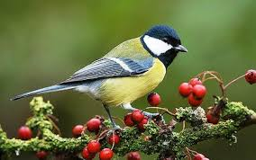
Március A mű címe a tavaszt idézi meg, ami az európai irodalom egyik leggyakoribb toposza, az évszakok szimbolikájára épít. A tavasz a fiatalságot, az örömöt, az újjászületést jelképezi. A vers első versszakában a tavasznak örülő diák képe jelenik meg, a fiatalságot és az életerőt megjelenítve. A képeket hangahatások kísérik, a diák „csengve, nevetve” „kiállt”. A második versszakban a természet leírásánál is megjelennek a tavasz hangjai: a víz kibuzog, a cinke zeng.
A mű 3. és 4. versszakában is fontos szerepet kap a zeneiség: az alliteráció: „s hökken a hó a hideg havason”, és az ismétlések: „Fut, fut az áram”, „Zeng a csatorna, / zeng a hegy orma, / s zeng – ugye zeng, ugye zeng a szived?” A versben a fiatalságot és tettrekészséget a cselekvő igék halmozása jeleníti meg. Ezt verbális stílusnak nevezzük, mozgalamsság kifejezésére használják.

Slide 3
Tavasz a házsongárdi temetőben Házsongárd Kolozsvár, "Erdély fővárosának" híres temetője, többek között itt nyugszik: Kós Károly, Reményik Sándor, Szenczi Molnár Albert, Apáczai Csere János és Dsida Jenő. Keletkezési körülmények: Apáczai Csere János születésének háromszázadik évfordulóján, 1925-ben született a Tavasz a házsongárdi temetőben. Verselés: vers 11 szótagos sorokból áll, uralkodó verslába a jambus (U-). Aletta van der Maet (ejtsd: Mát) nevében is ez a versláb dominál. Rímei páros rímek. Műfaja: elégia szomorú hangvételű volt, lírai mű, amelynek témája általában az elmúlás, az elérhetetlen vagy elvesztett boldogság. Az elégikusság beletörődést is jelent, az ilyen versekben nem jelennek meg heves érzelmek. Az vers elején a lírai én leírja a az alaphelyzetet, egy tavaszi temetői séta során felkeresi Apácai Csere János és felesége sírját, és megragad benne Aletta van der Maet nevének dallama, és felidézi a múltat. A vers (7.-12. vsz.) ezután két versszakos részekből áll, melyeket a „Ha”, „hol”, „S mikor” szavakkal vezetnek be, szerkezetük párhuzamos: amikor Apácai elkeseredett volt, Aletta vigasztalta meg, az ő neve dalolt a tudósban, majd halálakor ő fogta le szemét, a temetéskor is ott állt sírjánál. Aletta neve a nyarat idézi meg.
A 13. és 14. versszak Aletta halálát örökíti meg, aki férje halála után nem sokkal maga is meghalt. Ebben a szakaszban a tél jelenik meg. A 15. és 16. versszakban visszatér a lírai én nézőpontja, keretbe fogalja a verset. A név dallama megragad benne, és a köszönet, a hála érzésével zárul a vers. A versben fontos szerepet kapnak az ellentétek, már a címben is, hiszen a tavasz az élet, a megújulás szimbóluma, a temető pedig a halált idézi fel bennünk. A tavasz és a nyár áll szemben a téllel és hervadással, a fény a sötétséggel, a zene a csenddel.

Slide 4
Rövid versek A 20. század második felében népszerűvé vállnak a rövid versek, több négysoros verset ír például Pilinszky János, Fodor Ákos pedig a haiku (három soros japán vers) műfajban alkot. Áprily idős kori költészetére jellemző ez a forma. A rövid versek sajátossága, hogy az alkotó csak egy képet, pár gondolatot ír le, az olvasó szerepe ezáltal megnő, neki kell értelmeznie a versek, sokszor több értelmezés is lehetséges. A negyedik emeleten A versben a lírai én szomszédjait csak a hanghatásokon keresztül ismerjük meg. A zajok általában kellemetlenek: a felső lakó dübörög, valaki folyton beteg hangon köhög. Ezzel ellentétben a gyerek, aki az irodalomban gyakran a jövő és a remény szimbóluma, tipegésével enyhíti fájdalmát.
Vonaton A vonaton című versben arról ír a költő, hogy bár nyolcan ültek egy fülkében, nem szóltak egymáshoz. A lírai én a szemükből próbálja kiolvasni, hogy vajon mire gondolhatnak. A modern városi élet jellemzője, hogy az emberek nehezebben ismerkednek, elmagányosodnak. A vonat utasai sem kommunikálnak egymással, hiszen lehet, hogy soha többé nem találkoznak. Ha megkérdeznéd A vers egy kérdést válaszol meg, amit mintegy magának tesz fel a költő. Létösszegző költeménynek is tekinthetjük a verset, bár egy rövid csattanós, meglepő válaszban összegzi tapasztalatait a költő. Krisztus a kereszténység hitvilágát jeleníti meg, amiben fontos szerepe van az ember szabad akaratának, a kegyelemnek és megbocsátásnak. Ezzel szemben Ananké az előre megírt, könyörtelen és elkerülhetetlen végzetet jeleníti meg.

